Slide 1
Школьный спортивный клуб
«Со спортом мы дружны!»
МБОУ «Больше-Фроловская ООШ им Шафранова П.Г. Буинского МР РТ»

Slide 2
Вовлечение обучающихся в активные занятия физической культурой и спортом с целью охраны и сохранения здоровья
Организация учебно-воспитательного процесса на основе здоровьесберегающих технологий.
Создание благоприятных условий для занятия физической культурой и спортом в урочное и внеурочное время
Привлечение к сотрудничеству заинтересованных ведомств.
создание банка информации по уровням физической подготовленности учащихся;
- пропаганда здорового образа жизни;
- разработка системы физического воспитания.
Цель:
Задачи:

Slide 3
Создание благоприятных условий для занятия физической культурой и спортом в урочное и внеурочное время
Спортзал, спортивная площадка, футбольное поле, лыжная трасса, хоккейная коробка.
спортивное оборудование и инвентарь соответствуют требованиям ТБ.
Спортивная форма.
Рациональное использование спортивного зала.
Обеспечение квалифицированными педагогическими кадрами.

Slide 4
Участие в соревнованиях.
№ | дата | Наименование мероприятия | статус | место | ответственные | Кол-во участников
1 | 25.03.2021 | Бадминтон на первенство района | муниципальный | Садриев Булат- 2 место | Учитель физкультуры | 36
2 | 25.03.2021 | Бадминтон на первенство района | муниципальный | Шадрин Илья- 3 место | Учитель физкультуры | 36
3 | сентябрь | Осенний кросс | школьный |  | актив ШСК, учитель физ-ры | 48
4 | Сентябрь-октябрь | Сдача норм ГТО среди учащихся 7-9 кл | школьный |  | актив ШСК, учитель физ-ры | 16
5 | сентябрь | Веселые старты , посвященные международному Дню здоровья | школьный |  | актив ШСК, кл. руков | 18
6 | октябрь | Соревнования по баскетболу (отборочный тур для КЭС-Баскет) | школьный |  | актив ШСК, учитель физ-ры | 16
7 | декабрь | Соревнования по волейболу ( ШВЛ) | школьный |  | актив ШСК, учитель физ-ры | 15
8 | август | «Здоровый флешмоб» (День физкультурника) | школьный |  | актив ШСК, учитель физ-ры | учителя
9 | август | «День здоровья»-спортивные состязания , посвященные Дню физкультурника | школьный |  | актив ШСК, учитель физ-ры | 32
11 | октябрь | Шахматный турнир на первенство школы | школьный | Филиппов С-1 место. Шадрин С-2 место |  | 12

Slide 5
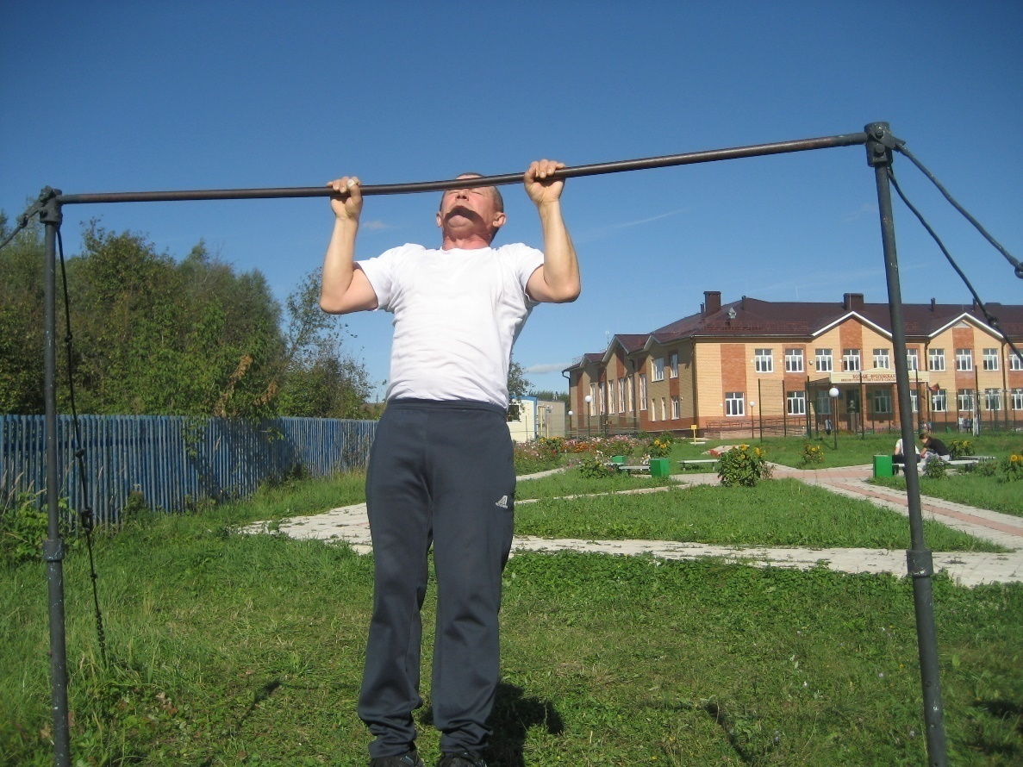
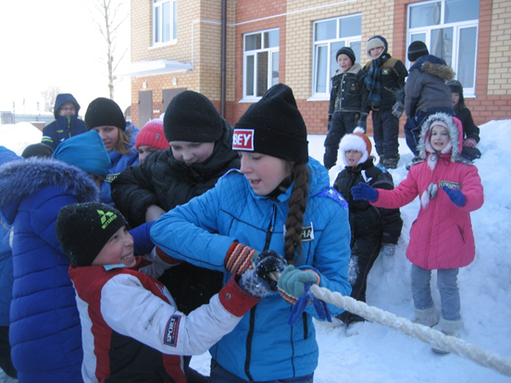
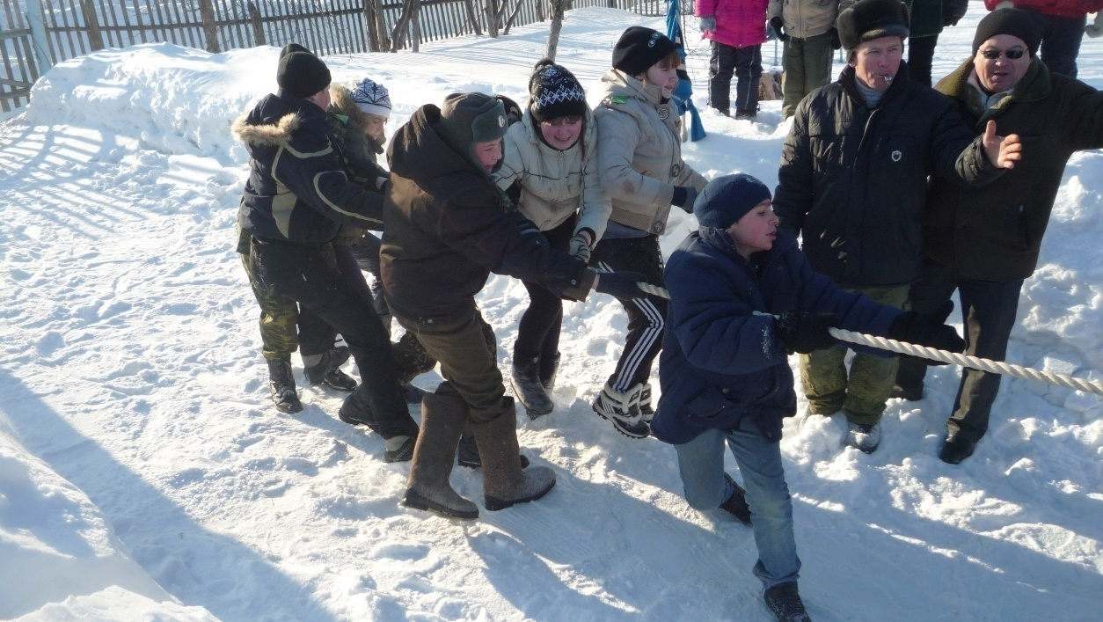
Спортивная площадка

Slide 6
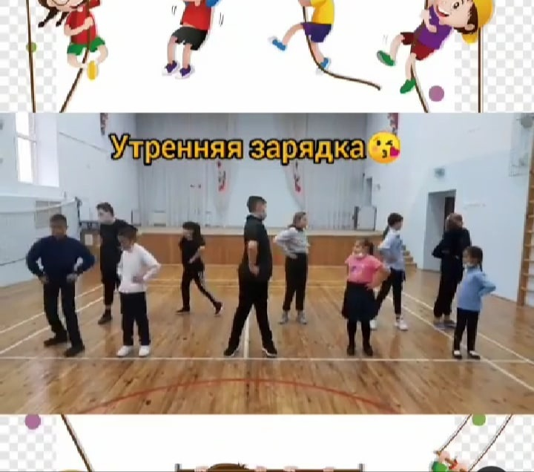
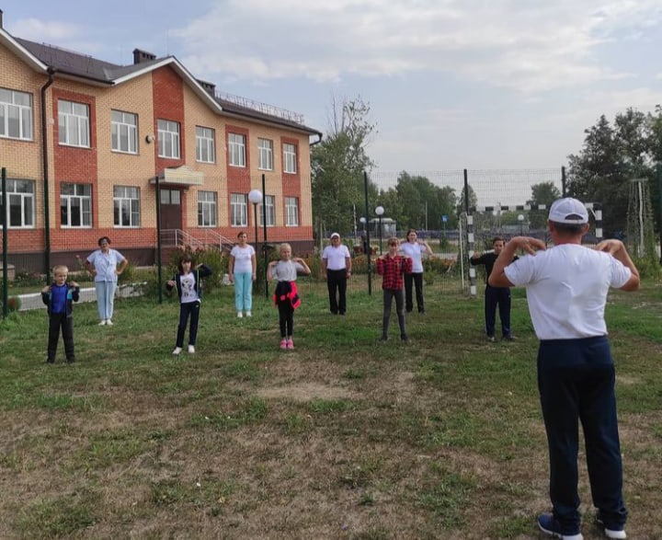
Утренняя зарядка перед началом уроков

Slide 7
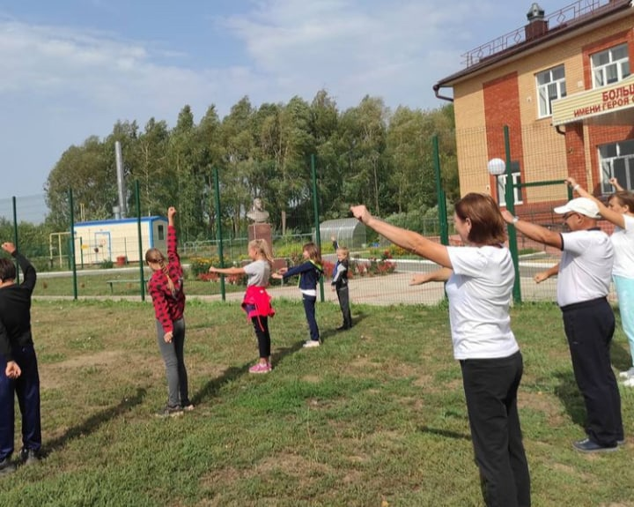
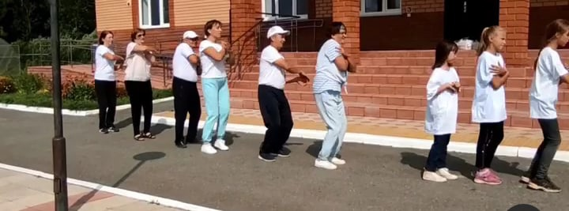
День физкультурника

Slide 8
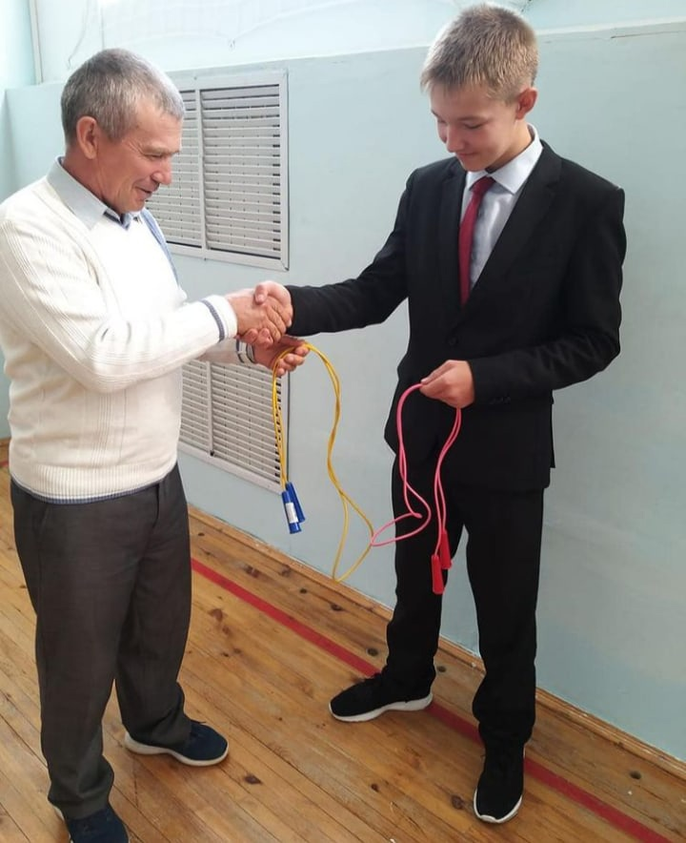
Участие в акции «Делай Добро»
Подари спортивный
инвентарь!

Slide 9

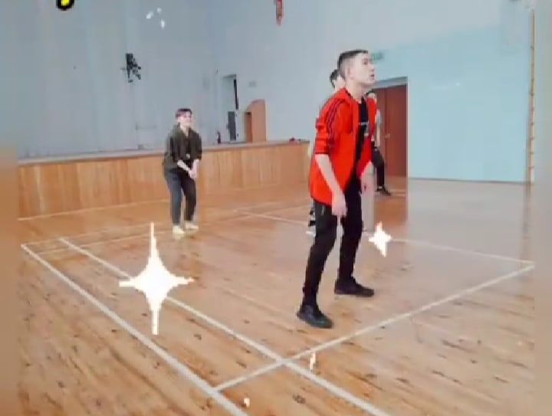
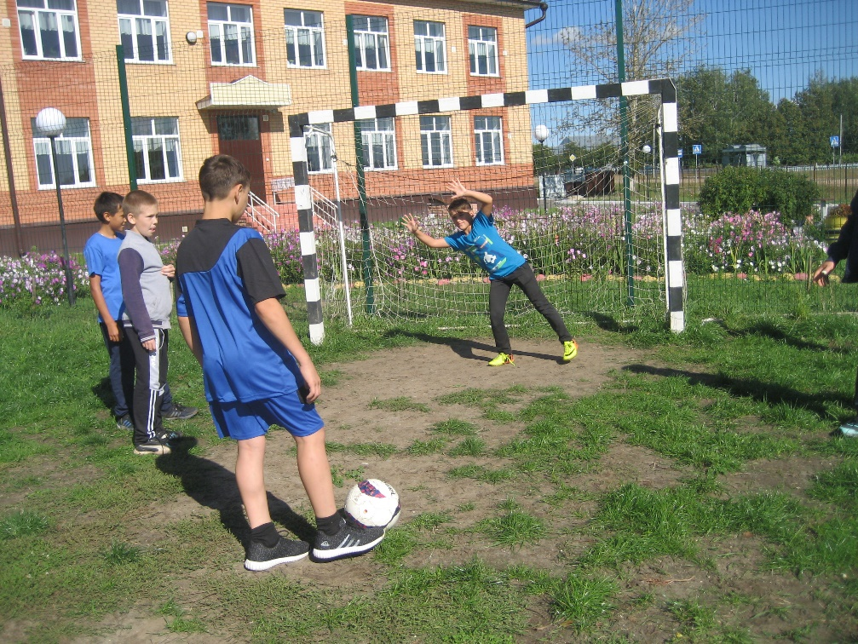
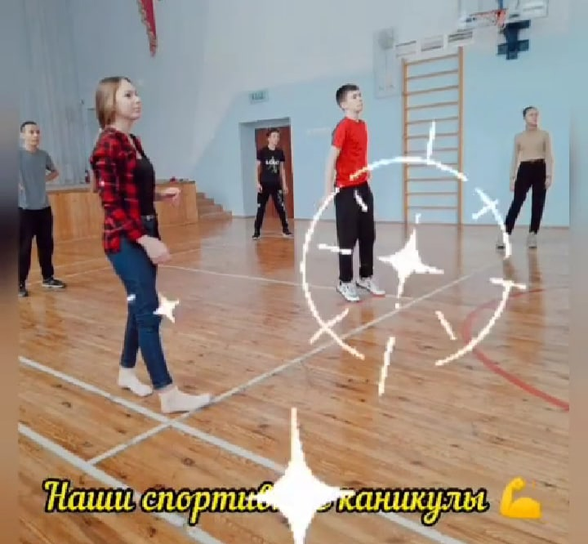
Баскетбол

Slide 10
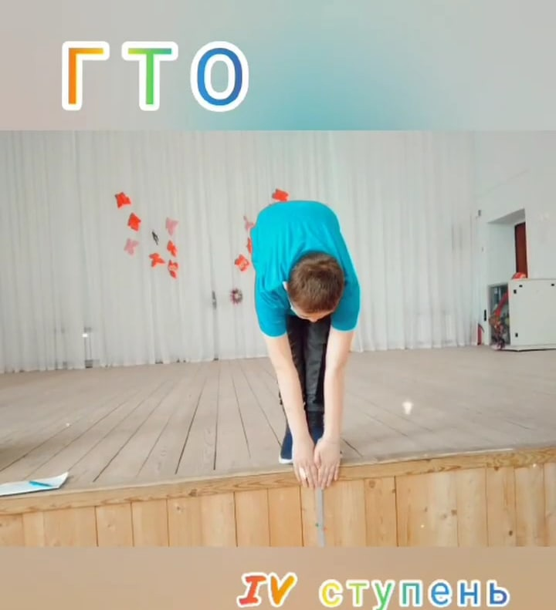
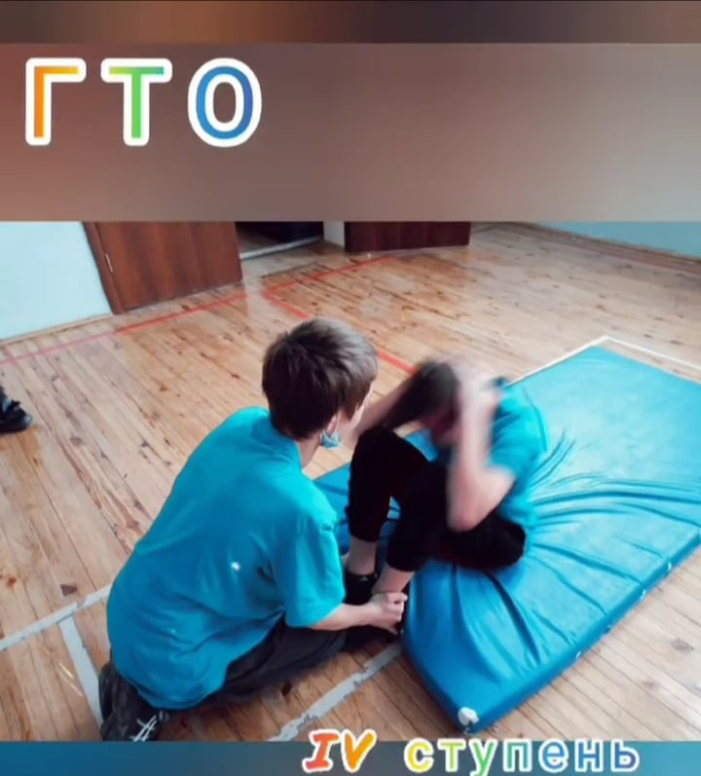
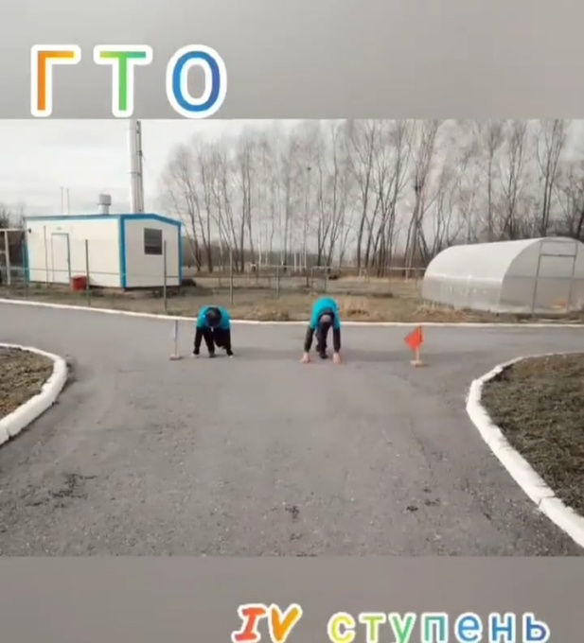
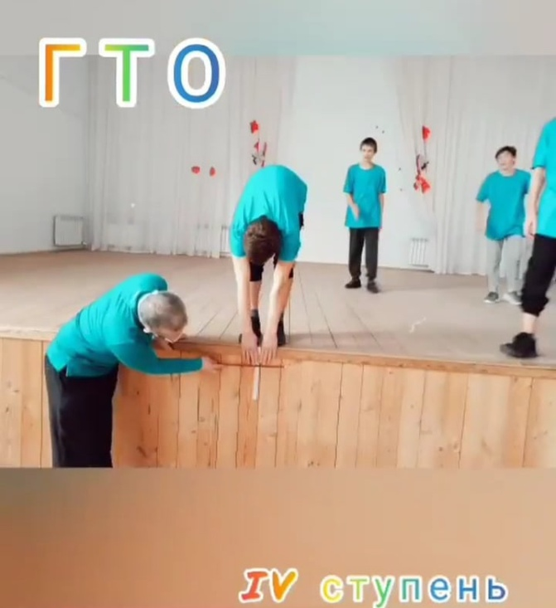
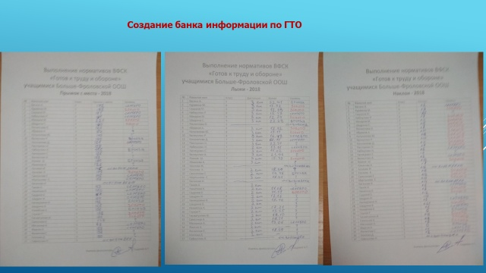
ГТО

Slide 11
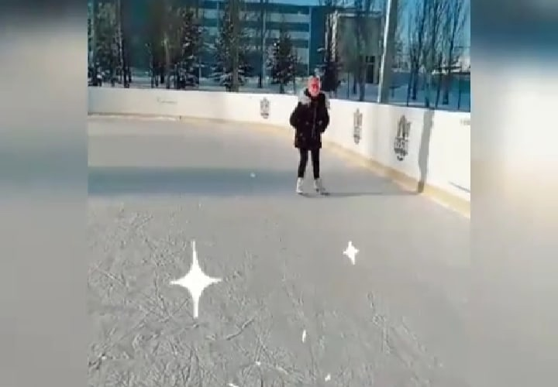
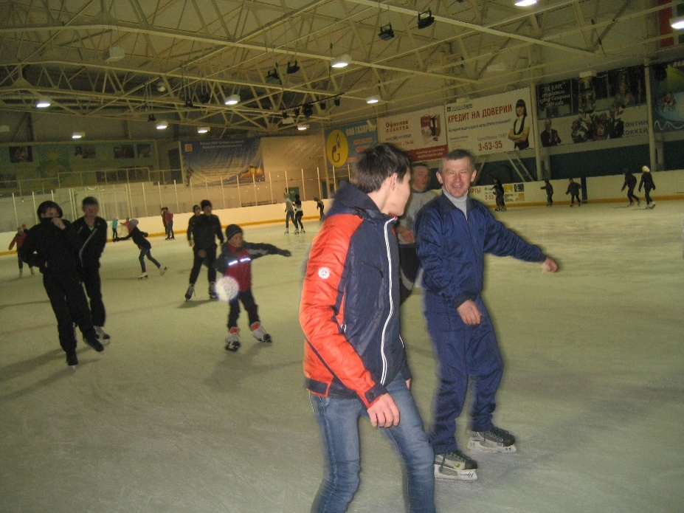
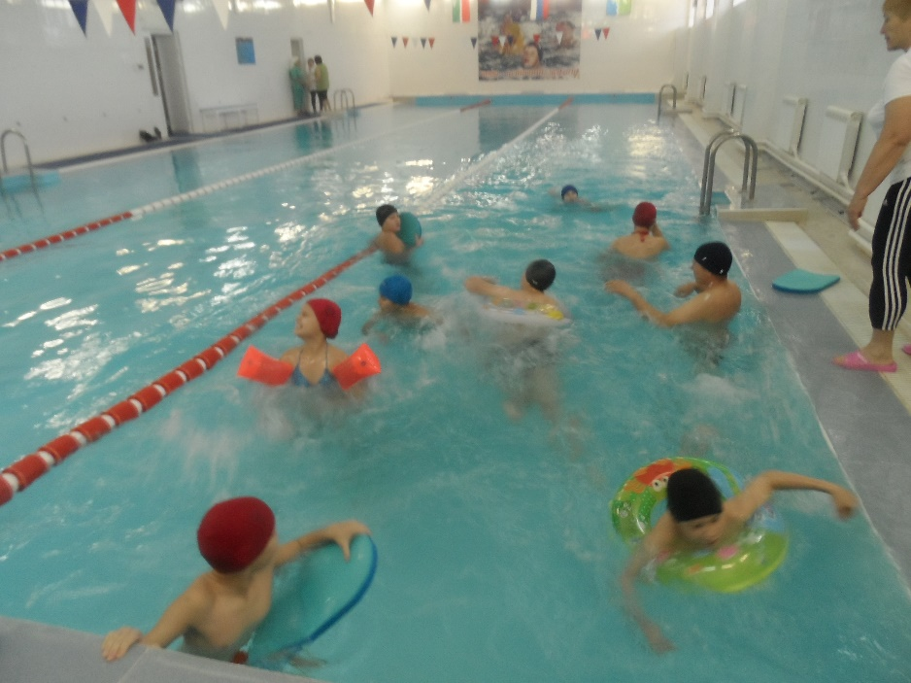
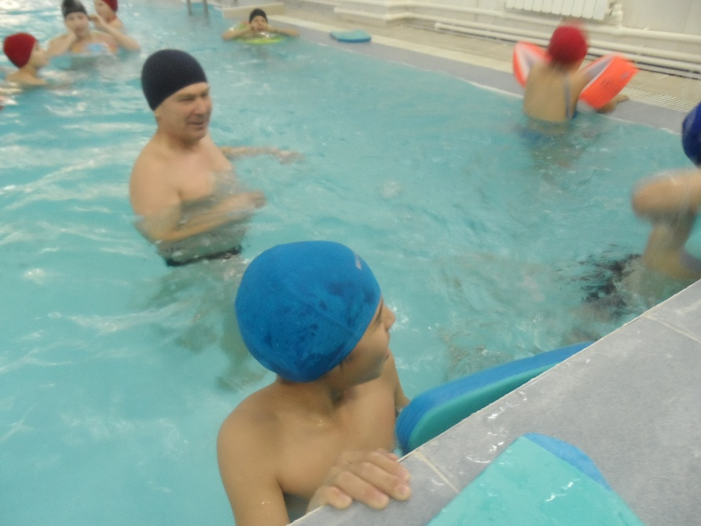
Ледовый дворец
Бассейн

Slide 12
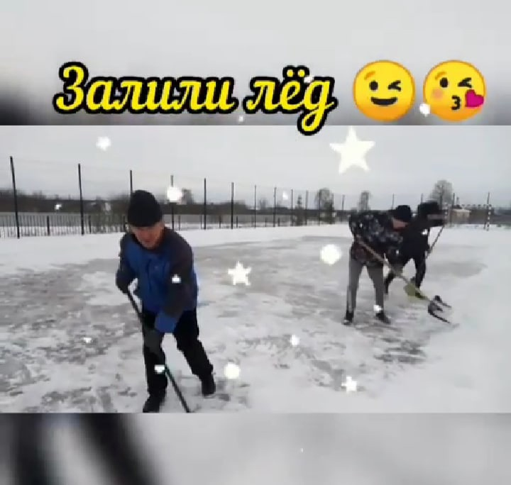
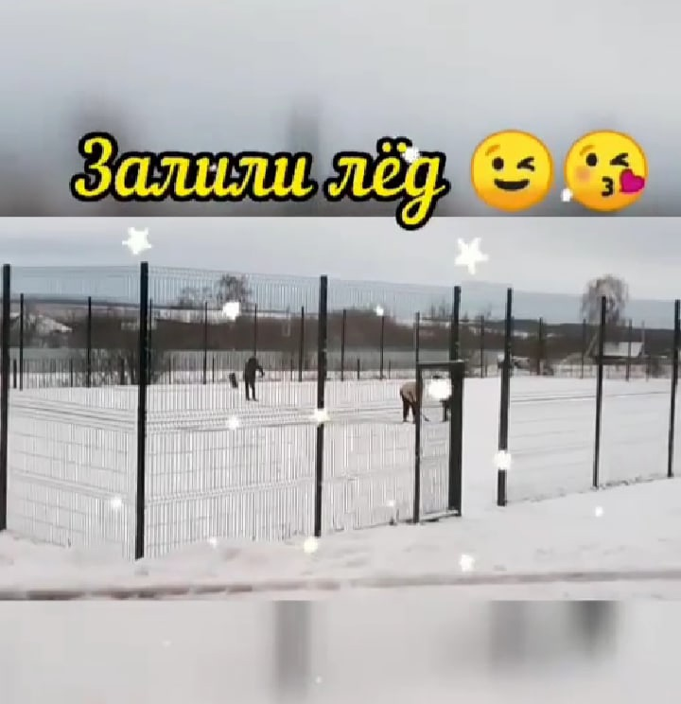
Заливаем свой каток!

Slide 13
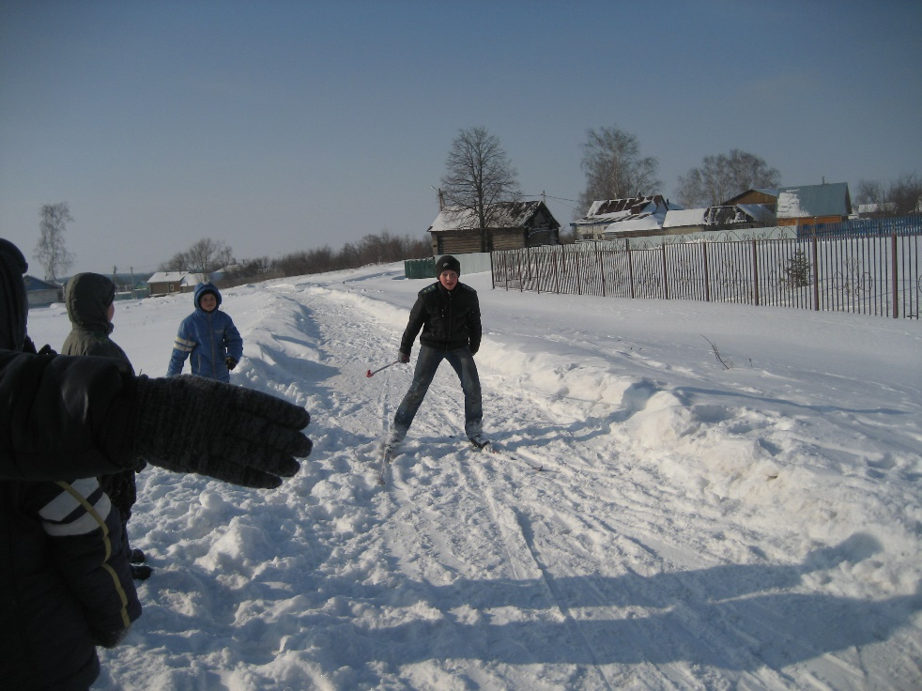
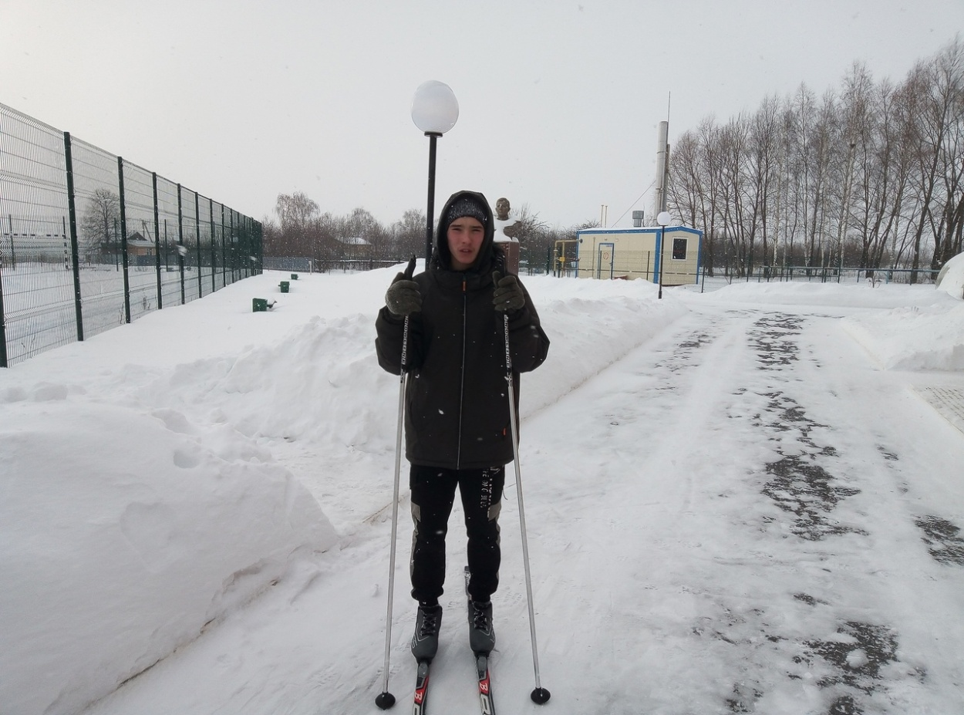
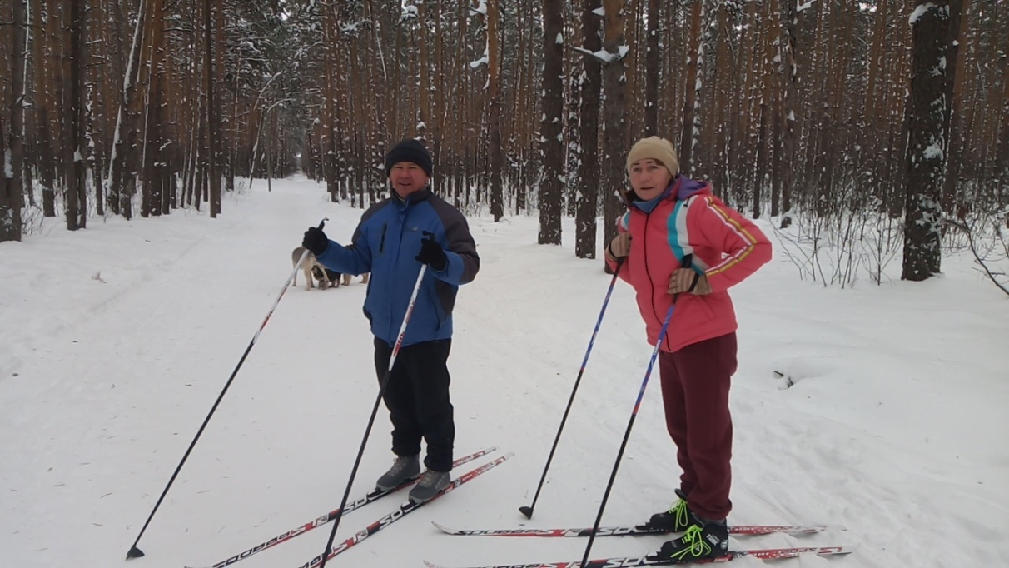
Лыжная подготовка

Slide 14
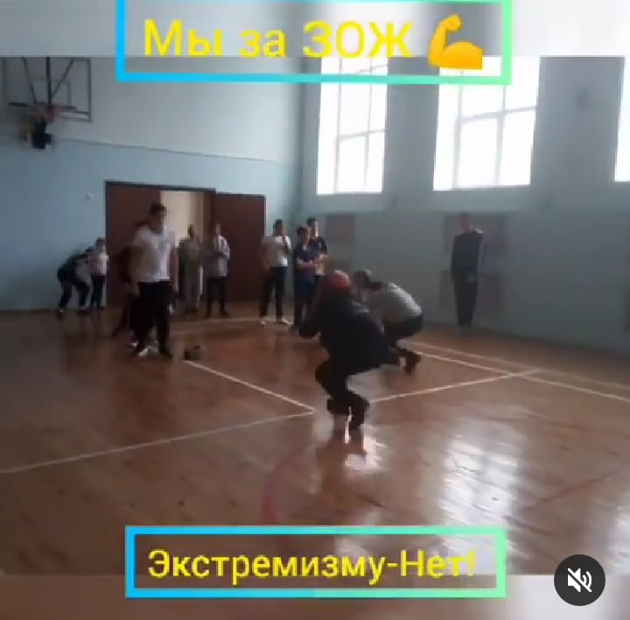
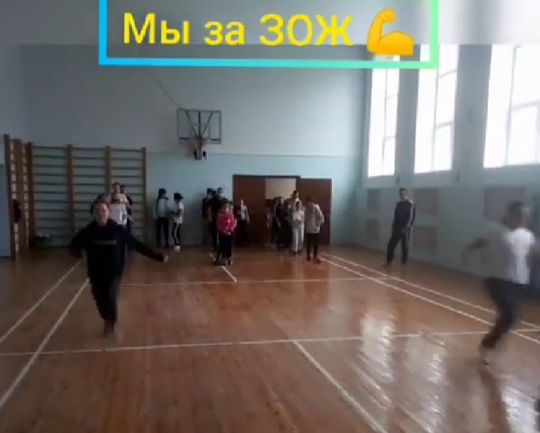
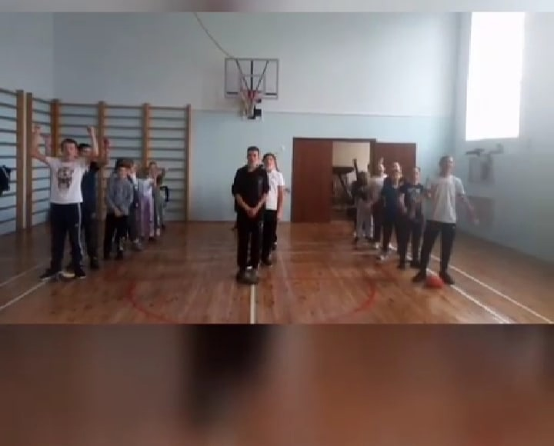

Slide 15
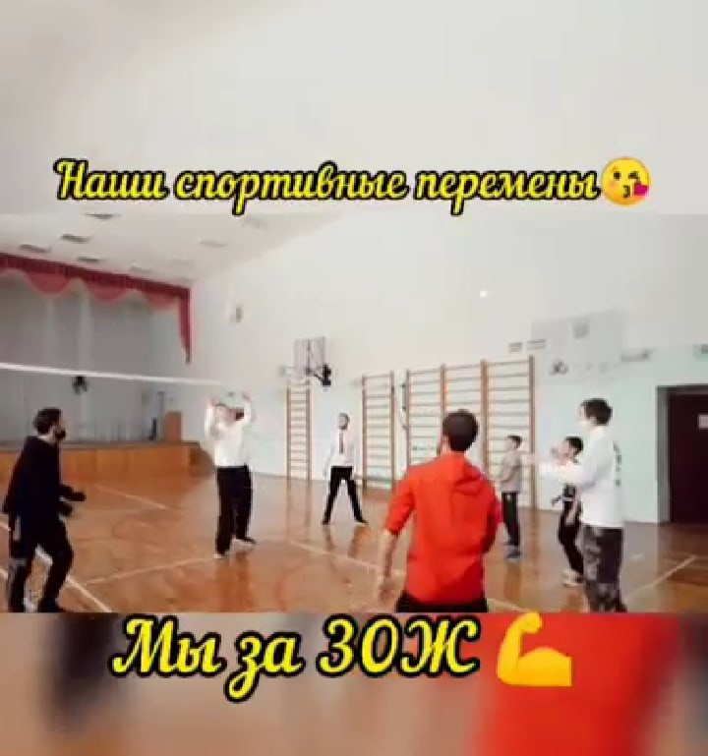
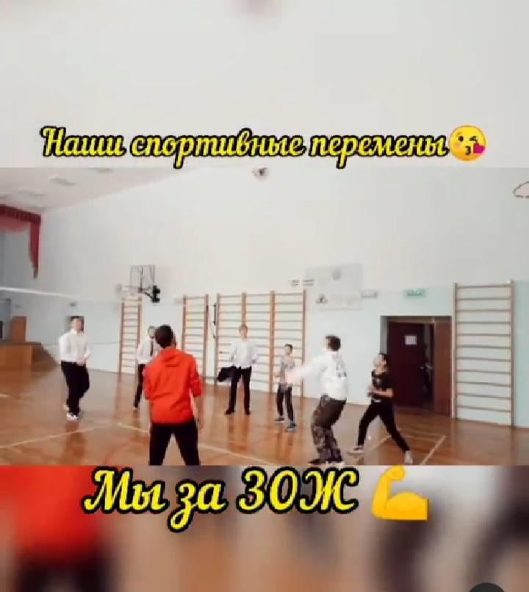

Slide 16
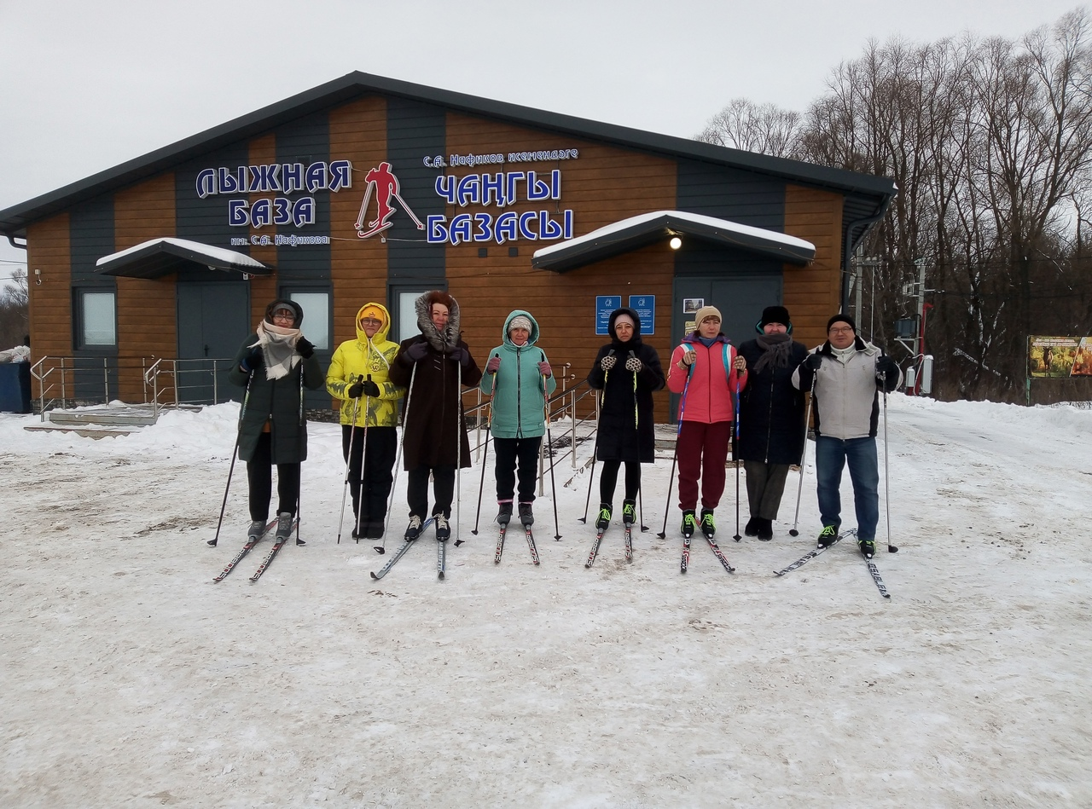
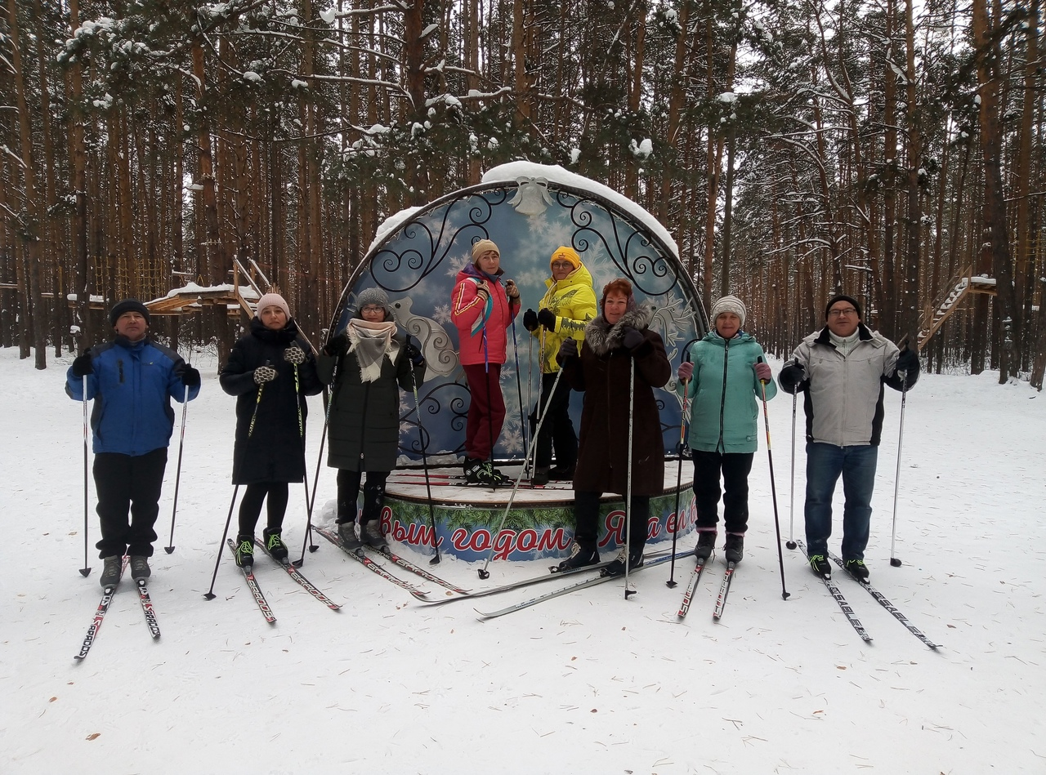
Выезд коллектива на лыжах

Slide 17
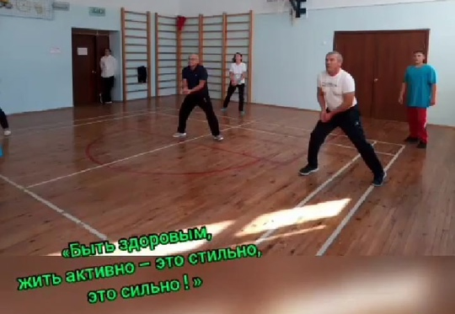
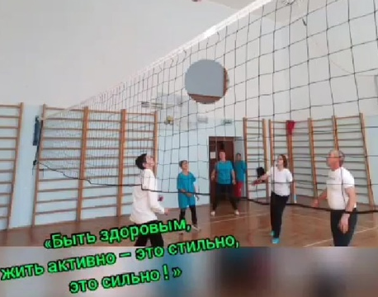
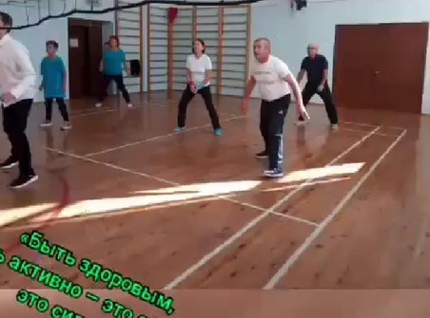
Товарищеская встреча педагогов и учеников по волейболу

Slide 18
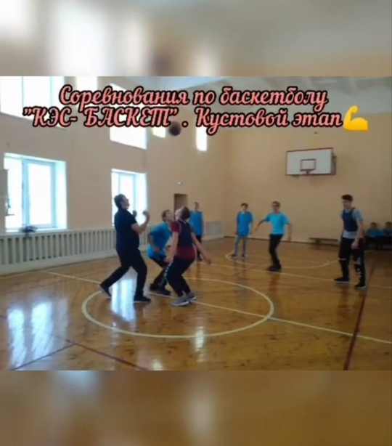
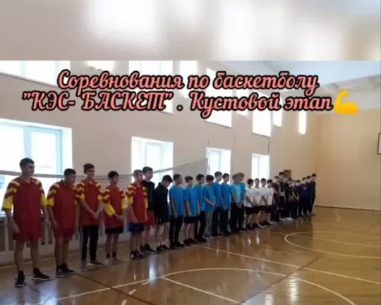

Slide 19
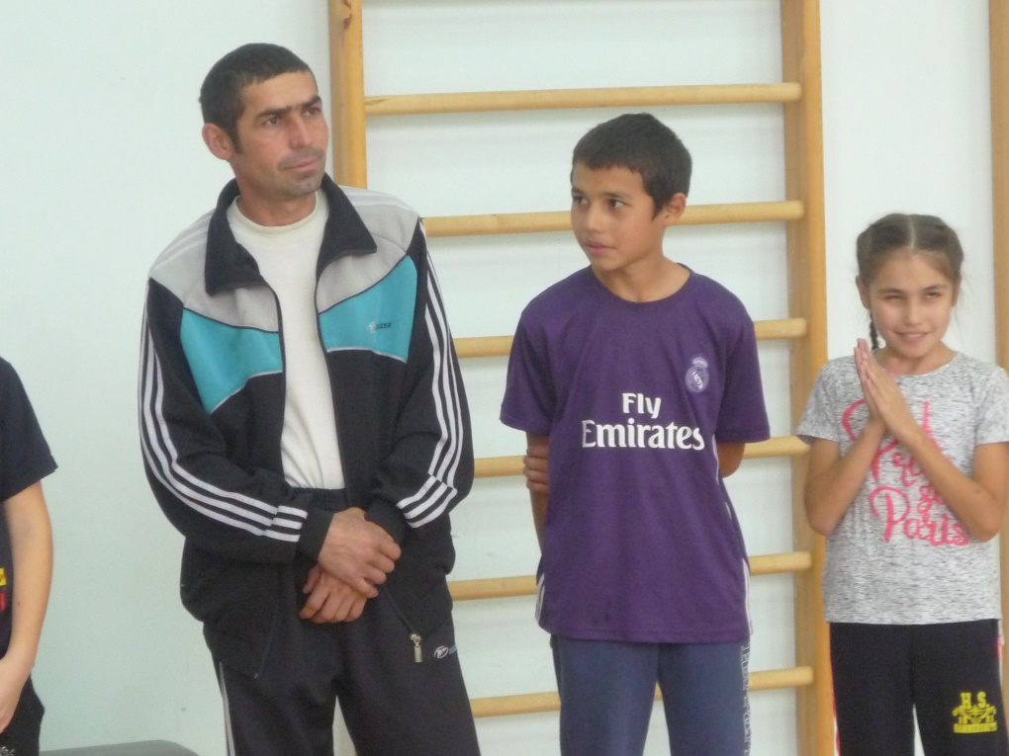
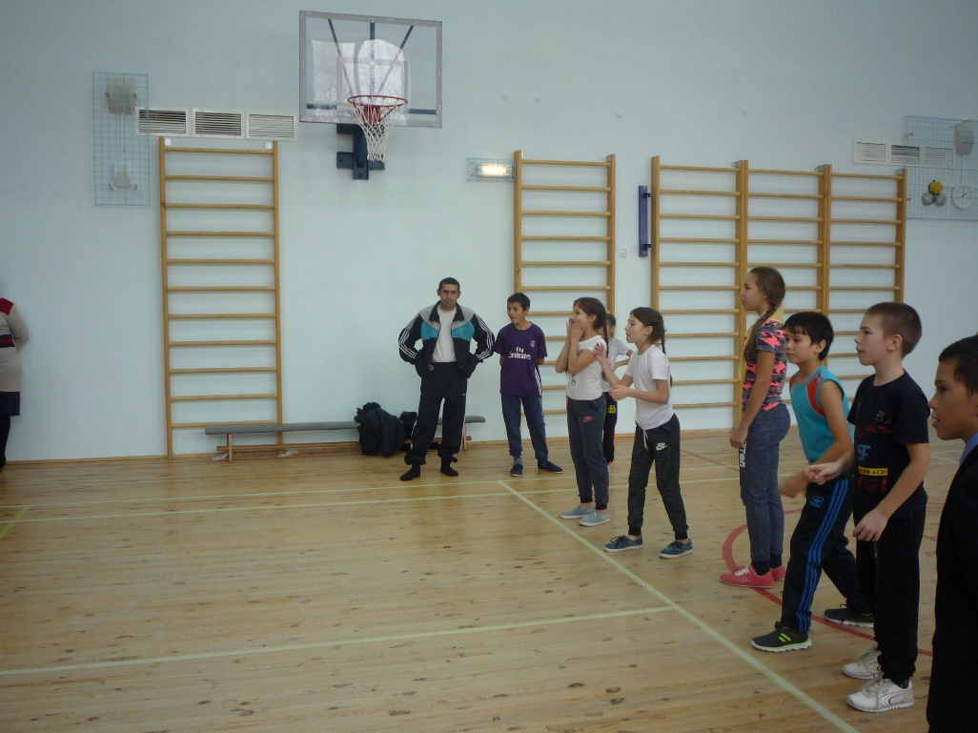
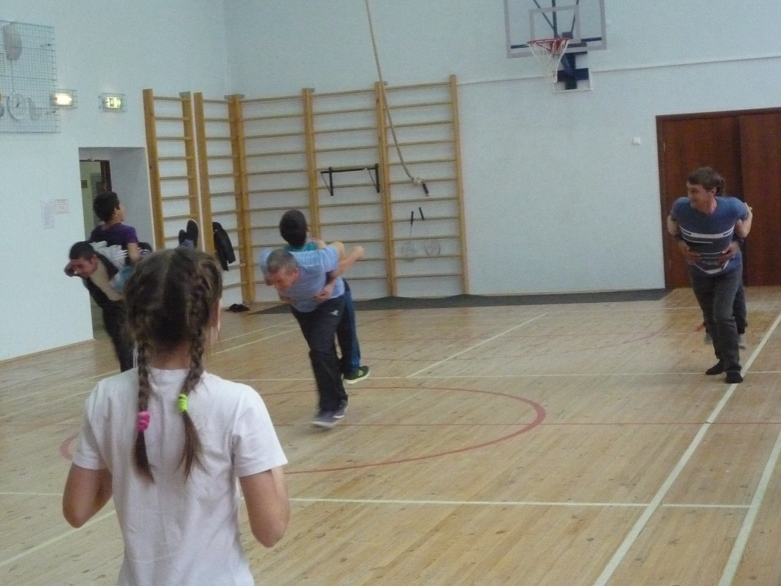
Работа с родителями

